Slide 1
Altruismus
Altruist gleich versteckter Egoist?

Slide 2
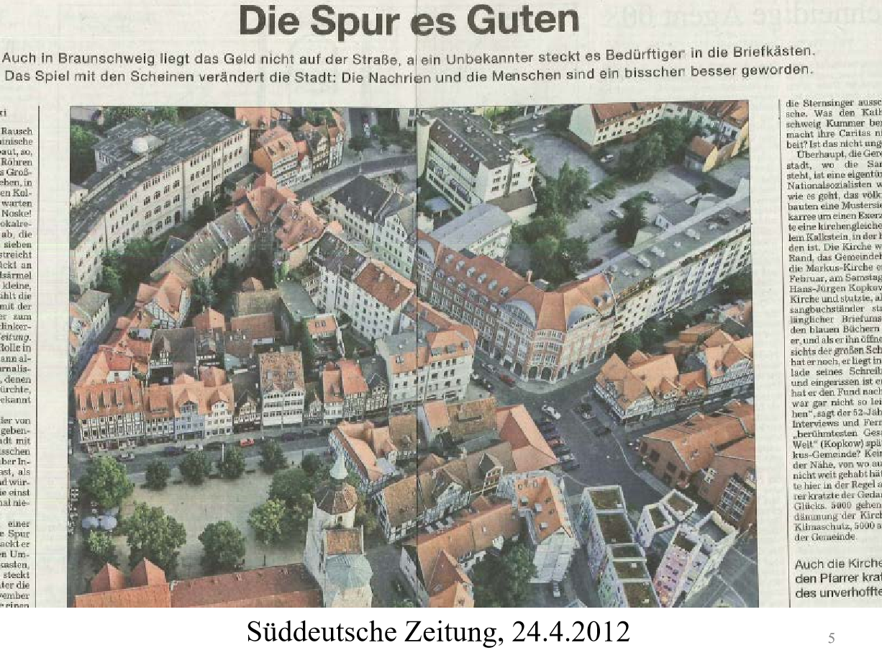

Slide 3
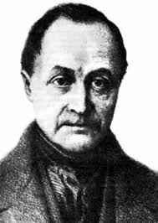
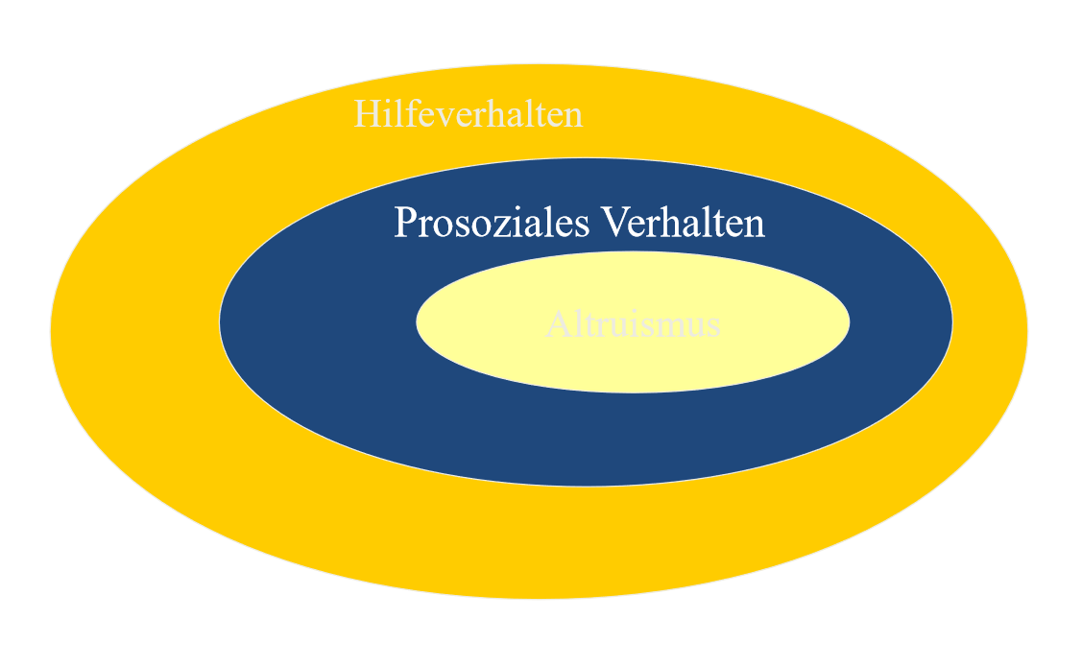
Altruismus (lat. alter ; „andere“) >
August Comte (1798 – 1857) gilt als Begründer des Begriffes
- „Catéchsime positiviste“ (1852)

Slide 5
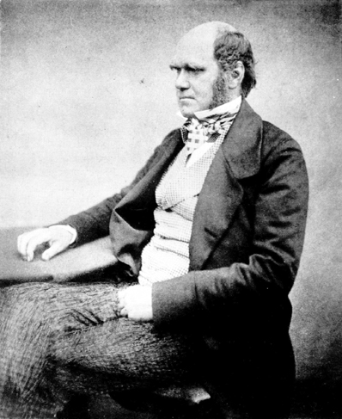
Thomas Robert Matlhus (1766 – 1834 ); Lehrstuhl für politische Ökonomie ; Hauptwerk: Principles of Political Economy (1820)
„In einer gesellschaftlichen Situation, in der die Menschen im Überfluss lebten, würde das enge Prinzip der Eigennützigkeit verschwinden" (Malthus 1798).
"DerMensch kann nicht im Überfluss leben" (Malthus 1798)
Charles Robert Darwin (1809 – 1882 ); The origin of Species (1859)
"Der Kampfums Überleben ist die Doktrin von Malthus mit vielfacher Gewalt auf das ganze Tier- und Pflanzenreich angewendet" (Darwin 1859).

Slide 6
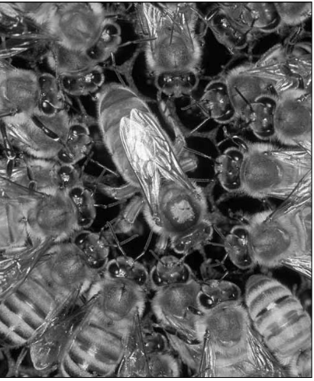
Darwin‘s puzzle
- Altruismus => durch eigene Ressourcen die Fitness anderer erhöhen, ohne eigenen Vorteil zu haben
„Er, der bereit ist sein Leben hinzugeben, statt seine Kameraden im Stich zu lassen, wird oft keine Nachkommen mehr zurück lassen, die seine noble Natur erben könnten” (Darwin, 1871)
Warum sind „altruistische Gene“ dennoch nicht ausgestorben?
Beispiel:
Arbeiterbienen
(soziale Insekten)

Slide 7
eusocial insects
unfruchtbare Weibchen unterscheiden sich stark in ihrer Struktur und Instinkt von männlichen und fruchtbaren weiblichen Bienen, sterben aber dennoch nicht aus
Wie konnten Individuen, die keine Nachkommen zeugen konnten, Körper entwickeln, die sich grundlegend von denen ihrer fruchtbaren Eltern unterscheiden?
Darwins Erklärung: Verhalten stellt Nutzen für die Kolonie oder Eltern dar – Altruismus um Gruppe zu stärken

Slide 8
Hamiltons Ungleichung
Altruistische Merkmale setzen sich durch wenn gilt:
rb – c > 0
r … Verwandtschaftskoeffizient
b… benefit (Nutzen für Hilfeempfänger)
c … costs (Kosten für Helfer)
Die Häufigkeit der eigenen Allele können durch direkte eigene Fortpflanzung (direkte Fitness) oder durch erfolgreich Fortpflanzung von Verwandten (indirekte Fitness) erhöht werden.
Direkte Fitness + indirekte Fitness = Gesamtfitness

Slide 9
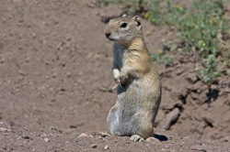
- r x b > r x 2 - 0,25 x 5 > 0,5 x 2 - 1,25 > 1
Beispiel 1: Ein Tier, das auf zwei eigene Nachkommen verzichtet (C = 2), dafür aber einem Geschwister (Verwandtschaftsgrad zwischen Geschwistern bei diploiden Organismen r = 0,5) hilft, fünf zusätzliche Nachkommen (B = 5) zu bekommen, hat eine höhere Gesamtfitness als ein Tier, das „egoistisch“ nicht hilft.
Bsp.:
Alarm-Rufe der Belding-Zisel

Slide 10
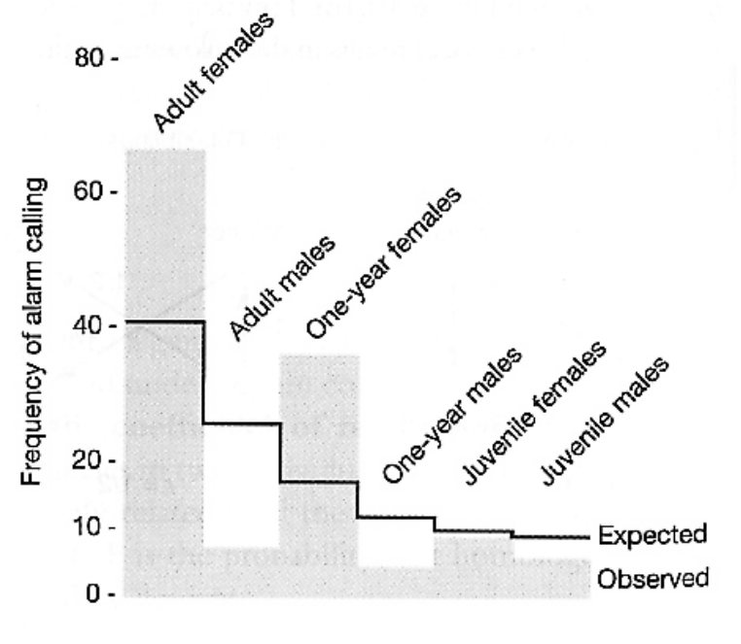
Belding-Ziesel
Einige Individuen stehen Wache, alarmieren die Gruppe bei Gefahr durch Alarmpfiff, die Gruppe rennt weg
„Warner“ wird dreimal häufiger vom Angreifer getötet, als der Rest der Gruppe
Wie ist zu erklären, das Weibchen sehr viel häufiger Wache stehen als Männchen?

Slide 11
Motive für Altruismus
Verwandtenselektion
Reziprozität (Trivers; 1971 „the theory of reciproce altruism)
Kann damit, altruistisches Verhalten beim Menschen vollständig erklärt werden?

Slide 12
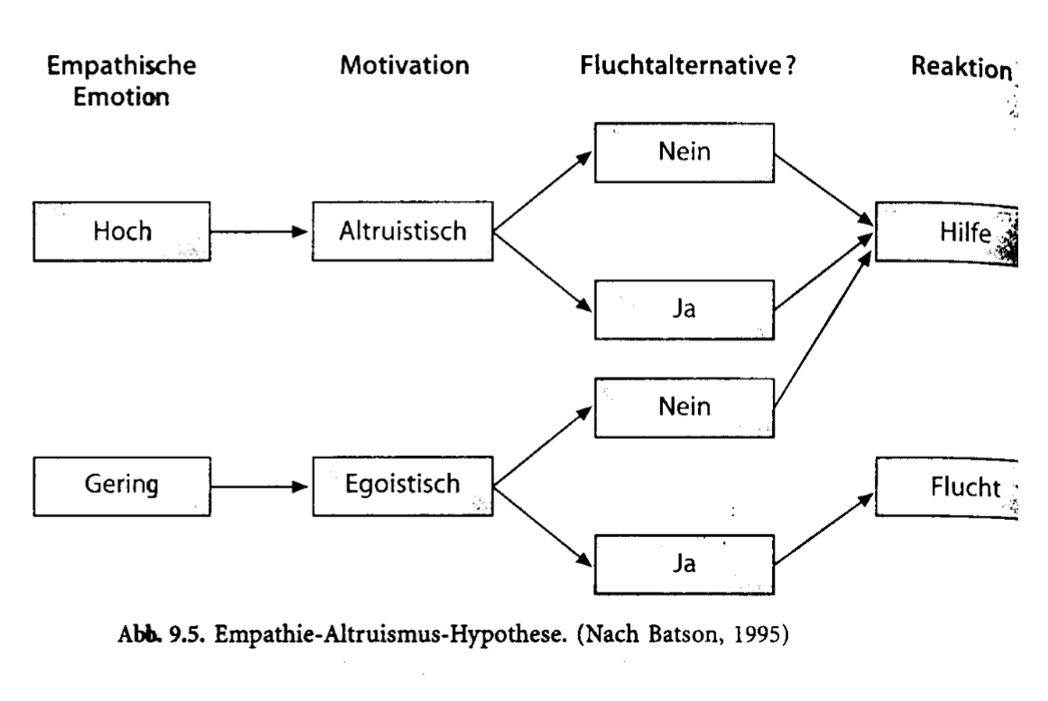
Pure altruismus
Daniel C. Batson (Sozialpsychologe): Empathie-Altruismus-Hypothese (1991)

Slide 14
Elaine-Experiment
44 Studententinnen
Aufgabe: Elaine beobachten; erhält Elektroschocks (Gesichtsausdruck, Körperbewegung, Erregungswerte vermitteln starke Schmerzen)
Abbruch des Experiments in Mitte des 2. Durchgangs: Elaine berichtet von traumatischer Kindheitserfahrung mit Elektroschocks; möchte dennoch Experiment durchführen
Versuchsleiterin schlägt vor, ob die (eigentliche) Probandin einspringen möchte

Slide 15
Negative-Relief-Model
Nach Robert Cialdini (Psychologe und Unternehmer)
Theorie Cialdinis:
Hilfeverhalten ist egoistisch motiviert
Leid anderer erzeugt negative Gefühle
Motivation eigene Gefühle zu verbessern

